Slide 1
B2B Marketing Strategie

Slide 2
Opakování první tutoriál?

Slide 3
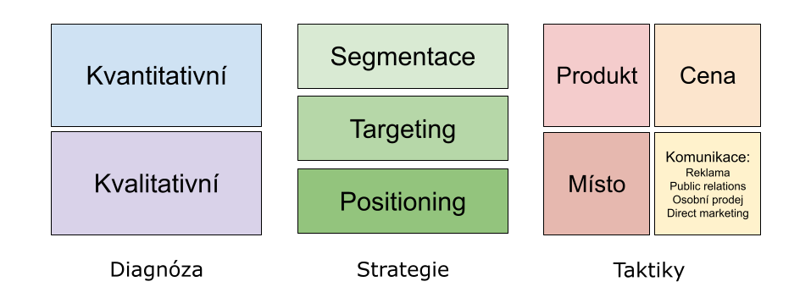
Marketing

Slide 4
Strategie – STP proces

Slide 5
Proč vůbec segmentovat trh?
Charakteristiky jednotlivých zákazníků se liší.
Produktová orientace vs Marketingová orientace firmy.
Kompromis mezi oslovením všech a oslovením individuálních zákazníků.
Vidíme za průměry: Průměrný Čech má jedno ňadro. Budeme vyrábět podprsenku na jedno ňadro?
Řízení produktového portfolia.

Slide 6
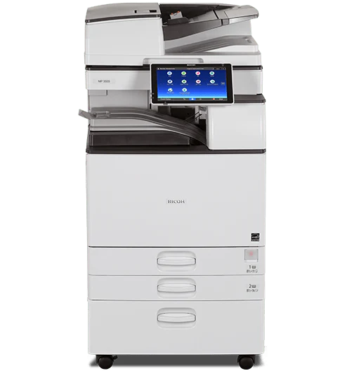
Proč a kdy segmentovat?
Ne vždy máme prostředky na oslovování celého trhu.
Dobře definovaný segment je firma schopná lépe uspokojit.
Pro mnoho značek generických produktů ale nemá segmentace velký význam. Přesto by ji měli manažeři udělat a následně cílit na celý trh.

Slide 8
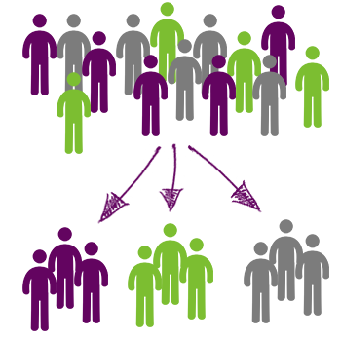
Segmentace B2B trhu
Rozdělení trhu na menší části které jsou vnitřně stejné (homogenní) ale mezi sebou se tyto části liší (heterogenní).
Segmenty musí být uchopitelné:
Odlišné – různé reakce na marketingový mix.
Identita – možnost určit kdo spadá do konkrétního segmentu.
Přiměřená velikost – ekonomicky přijatelná.

Slide 9
Klasifikace segmentačních kritérií
Firmografie B2B | Demografie na B2C
Odvětví | Pohlaví
Region | Věk
Počet zaměstnanců | Příjem
Obrat | Rodinný status
Vlastnická struktura | Vzdělání
Využívané technologie | Město

Slide 10
Segmentace
Segmentace je deskriptivní cvičení o trhu.
Targeting je rozhodování o značce.

Slide 11
Segmentace – služba marketingové agentury
Odvětví/Velikost firmy | Mikropodniky | Malé | Střední | Velké
Výroba
Obchod
Služby

Slide 12
Segmentace – jak přidat další kritéria?
Odvětví/Velikost firmy/Koncový zákazník |  | Mikropodniky | Malé | Střední | Velké
Výroba | B2B
 | B2C
Obchod | B2B
 | B2C
Služby | B2B
 | B2C

Slide 13
Segmentace – služba marketingové agentury
Odvětví/Velikost firmy | Mikropodniky | Malé | Střední | Velké
Výroba | 1M CZK 200 000 | 20M CZK 8 000 | 100M CZK 1 200 | 500M CZK 800
Obchod | 0,8M CZK 350 000 | 15M CZK 7 500 | 60M CZK 950 | 250M CZK 500
Služby | 1M CZK 480 000 | 8M CZK 9 000 | 50M CZK 840 | 220M CZK 350
Do vnitřní části segmentační matice vkládáme důležité informace o segmentu, podle kterých je možné se rozhodovat o zacílení.
V tomto případě to je průměrný obrat a počet firem. Volba kritérií je ale v rukou marketingového manažera.
Teprve po kompletaci tabulky volíme segmenty.

Slide 14
Targeting
Dobrá segmentace přináší zacílení marketingových aktivit na uchopitelné a definovatelné části trhu.
Znamená to mít produkt, cenu, komunikaci a distribuci relevantní pro skupinu zákazníků.
Tato skupina může operovat ve stejném odvětví, používat podobné technologie, mít podobný počet zaměstnanců apod.

Slide 15
Targeting
Je nutné rozhodnout kolik segmentů a které konkrétně se bude firma snažit obsluhovat.
Čím menší segment, tím menší šance realizovat úspory z rozsahu a tím také vyšší cena produktu.

Slide 16
Targeting – služba marketingové agentury
Odvětví/Velikost firmy | Mikropodniky | Malé | Střední | Velké
Výroba
Obchod
Služby
Pokrytí celého trhu bez rozdílu v marketingovém mixu. Firma nerozlišuje produkty, cenu, komunikaci ani distribuci.
Taková nabídka bude velmi obecná tak aby vyhovovala všem na trhu. Nedovolí firmě uspokojovat specifické potřeby jednotlivých segmentů.

Slide 17
Targeting – služba marketingové agentury
Odvětví/Velikost firmy | Mikropodniky | Malé | Střední | Velké
Výroba
Obchod
Služby
Pokrytí celého trhu s rozdíly v marketingovém mixu. Firma diferencuje svou nabídku produktů, cenou, komunikaci nebo distribuci.

Slide 18
Targeting – služba marketingové agentury
Odvětví/Velikost firmy | Mikropodniky | Malé | Střední | Velké
Výroba
Obchod
Služby

Slide 19
Targeting – služba marketingové agentury
Odvětví/Velikost firmy | Mikropodniky | Malé | Střední | Velké
Výroba
Obchod
Služby

Slide 20
Positioning
Způsob vnímání produktu/značky zákazníkem v porovnání s výrobky konkurence.
Vytvoření unikátní prodejní pozice v hlavách spotřebitelů.

Slide 21
Positioning
Positioning je možné provádět buďto v racionální nebo emocionální rovině.
Častá je kombinace obou přístupů.
Positioning musí být jasný a velmi konkrétní.
Nástrojem positioningu je proces řízení značky.

Slide 22
Positioning – percepční mapy
Vnímání značky lze měřit v mapě vnímání
Vnímání = percepce
Na osy vynášíme různé veličiny například:
Vnímanou cenu (kolik si respondent myslí, že značka stojí)
Vnímanou kvalitu (body či známka vnímané kvalitě)
V této mapě vidíme kde je v hlavách zákazníků naše značka a zároveň které značky jsou podle nich blízkými konkurenty. Tedy že okupují v mysli zákazník a podobnou pozici.

Slide 23
Percepční mapa: příklad automotive
Nóbl
Konzervativní
Sportovní
Praktické

Slide 24
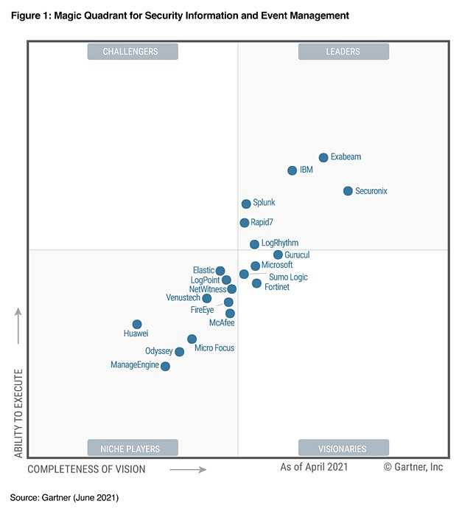
Percepční mapa: příklad cybersecurity

Slide 25
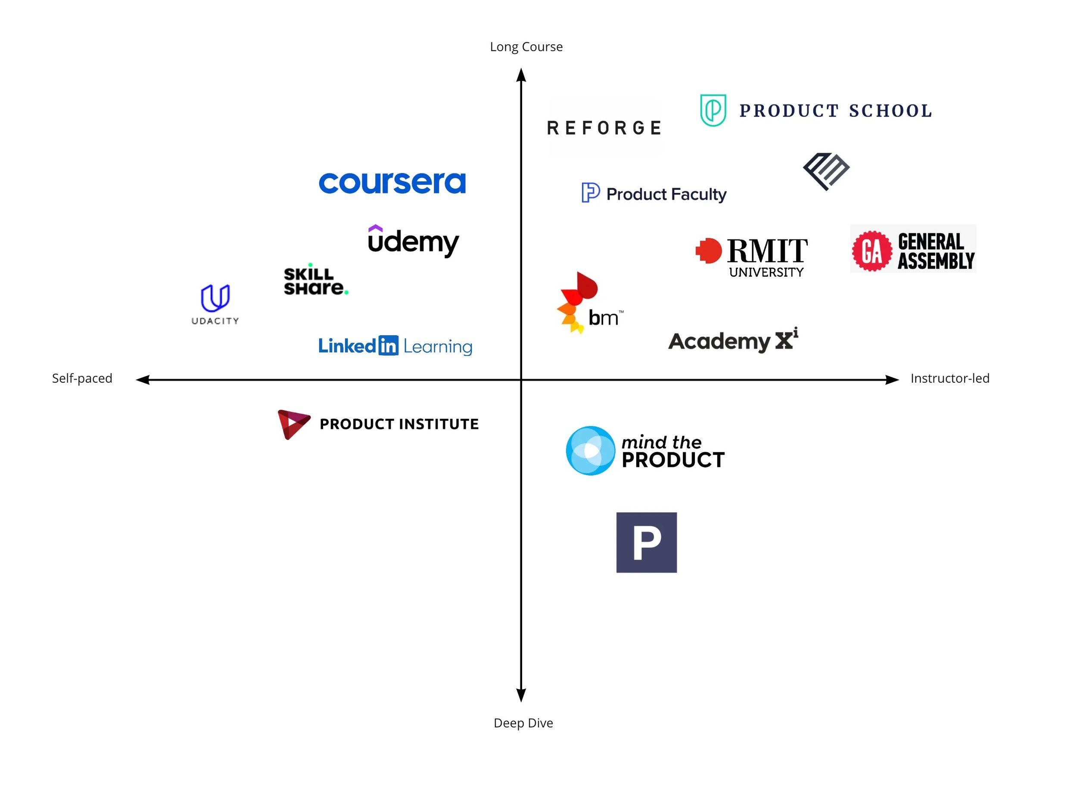
Percepční mapa: příklad podnikové vzdělávání

Slide 26
Mantra skvělého positioningu
Notes:
Kevin Lane Keller

Slide 27
Positioning
Artikulovat svůj positioning je možné pomocí šablony, kterých je k nalezení mnoho.
Příklad může být tato:
[Název firmy] poskytuje [hlavní benefit kterým se odlišuje od konkurence] pro [popis cílové skupiny].

Slide 28
Positioning
Poté co je jasně stanovený positioning, je možné přejít k nastavení marketingového mixu. Positioning tedy mix přímo ovlivňuje.
Každé rozhodnutí v marketingovém mixu můžeme vztáhnout k positioningu značky tak abychom byli konzistentní napříč mixem.
Pokud například firma pracuje v positioningu s dostupností, musí se to projevit v distribuci, komunikaci a pravděpodobně i v ceně.
Pokud firma pozicuje svou značku jako kvalitní, bude tomu odpovídat také cena, komunikace a projevit se to také může v omezené distribuci (exkluzivita).

Slide 29
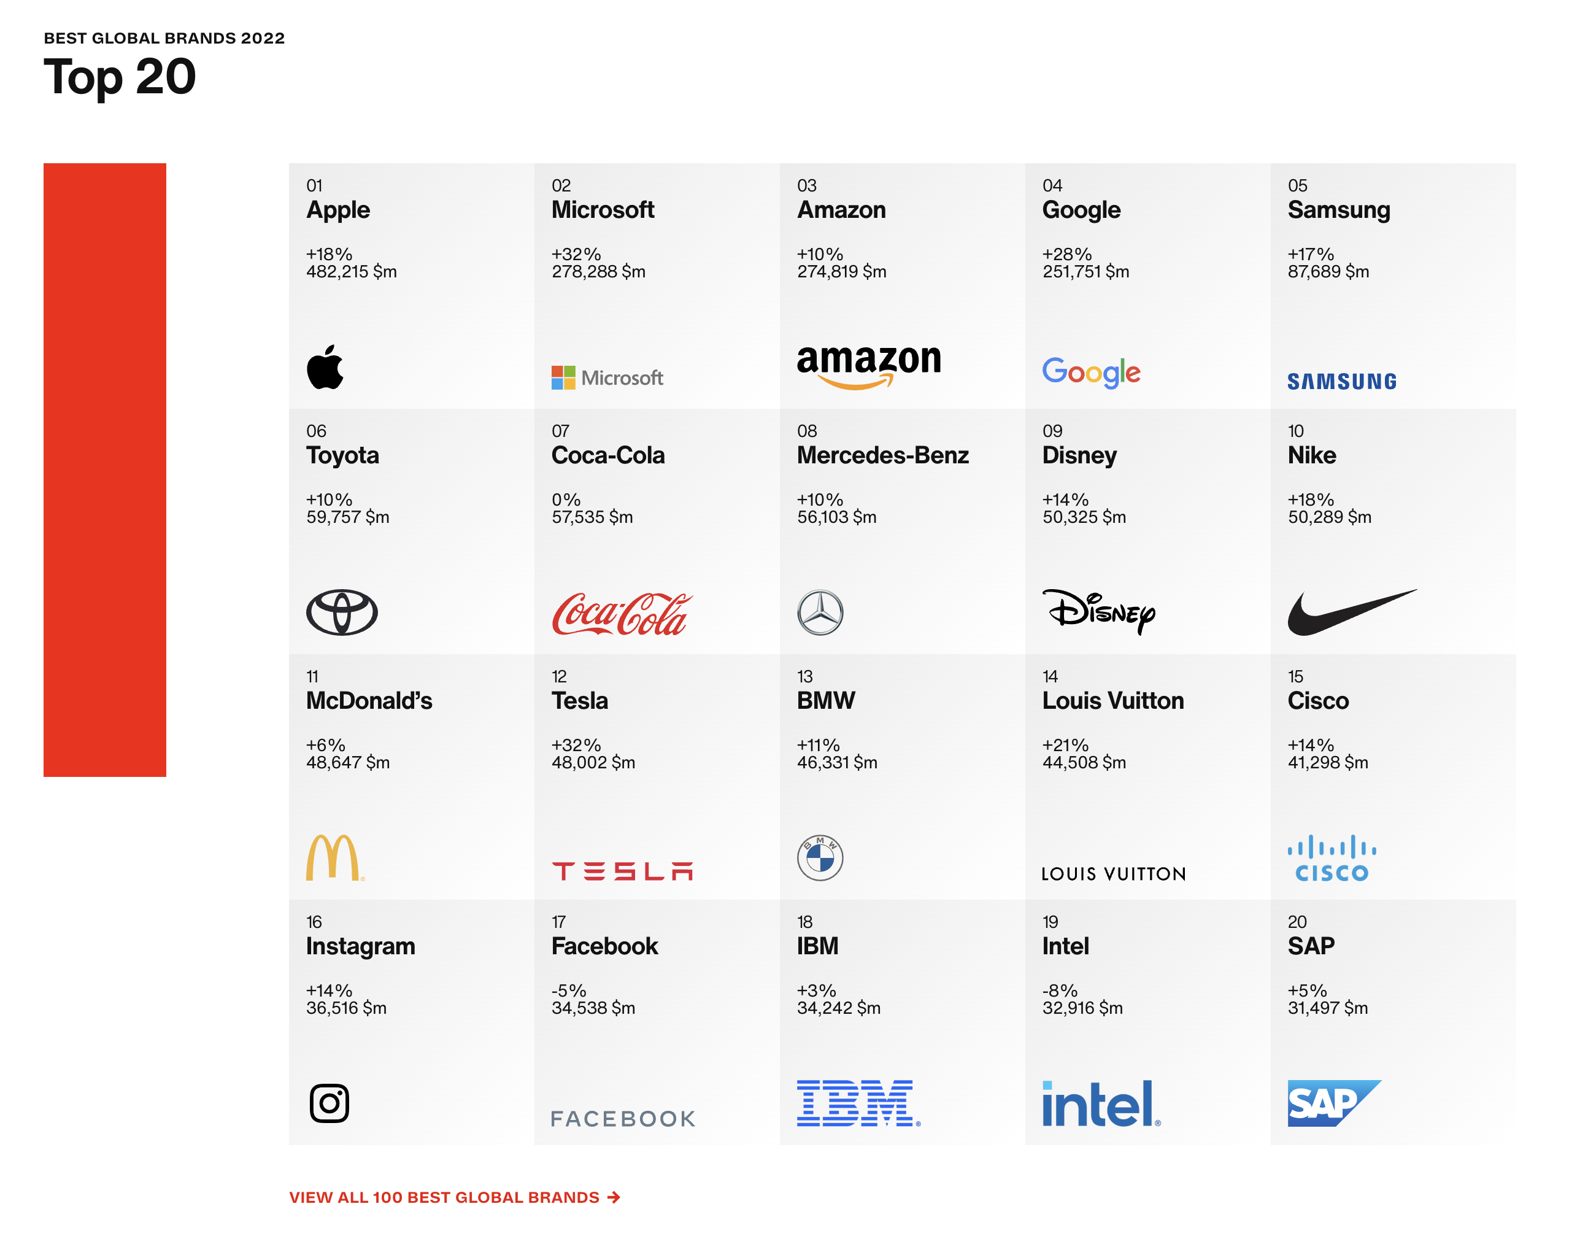
Zdroj: https://interbrand.com/best-brands/

Slide 30
Příklad
Značka Cisco se snaží být globálním lídrem v oblasti sítí a technologickým vizionářem zítřka. Je známá svými inovativními síťovými a bezpečnostními řešeními, která využívají podniky a organizace všech velikostí po celém světě.
Positioning společnosti Cisco se odráží v poselství její značky "Powering the Internet of Everything".
Toto poselství vyjadřuje vizi společnosti Cisco pro budoucnost, v níž je vše propojeno a síťová a bezpečnostní řešení společnosti Cisco hrají zásadní roli.

Slide 31
Příklad
Produkty: Ethernetové i ATM switche, routery, VoIP gatewaye a IP telefony a další internetové služby pro podnikatele: https://www.cisco.com/c/cs_cz/solutions/small-business.html
Komunikace: Reklamní kampaně společnosti Cisco se často zaměřují na to, jak mohou síťová a bezpečnostní řešení společnosti Cisco pomoci podnikům transformovat jejich provoz a dosáhnout jejich cílů.
Cena: oproti jiným značkám velmi často vyšší:

Slide 32
Cvičení procesu STP
Scénář
Představte si, že jste marketingovými specialisty v technologické firmě, která vyvíjí a prodává softwarová řešení pro řízení podnikových procesů (ERP, CRM apod.). Vaše firma se chce zaměřit na nové segmenty firemních zákazníků, ale zatím má velmi obecnou databázi zákazníků.

Slide 33
Cvičení procesu STP - úkoly
Navrhnout segmentaci potenciálních B2B zákazníků - identifikujte klíčová kritéria, která budete pro segmentaci používat (např. velikost firmy, průmyslové odvětví, geografická poloha, technologická zralost, hodnoty, nákupní chování).
Vytvořit alespoň tři jasně definované segmenty zákazníků - popište každý segment z pohledu firmografie, behaviorálních charakteristik a potřeb v oblasti softwaru.
Navrhnout positioning statement - vyberte si jeden z navržených segmentů a vytvořte positioning statement, který jasně popíše, jaký přínos vaše softwarové řešení pro tento segment má, v čem se lišíte od konkurence, a jaký problém řešíte.

Slide 34
Děkuji za pozornost

